Slide 1



Slide 2




pop_cd | L시리즈 : 연령대별 지역코드 Y시리즈 : 연령대별 성별구분 | monthly_loan | 월별 총 대출금액
year | 데이터 수집 시점 년도(2016, 2017) | monthly_bk_loan | 월별 은행 대출금액
month | 데이터 수집 시점 월 | monthly_cd_loan | 월별 카드 대출금액
avg_score | 신용 점수 | monthly_installments_loan | 월별 할부 대출금액
avg_rat | 신용 등급 | monthly_insurance_loan | 월별 보험 대출금액
city | 도시 | monthly_sbk_loan | 월별 저축은행 대출금액
sex | 성별(남자, 여자) | loan_commitment | 한도 대출 금액(마이너스 통장)
ages | 나이(10대~90대) | inst_rep_loanb | 분할 상환 대출 금액
population | pop_cd로 구분된 그룹에 포함된 고객인원 수 | ls_rep_loanb | 일시 상환 대출 금액
num_opencard | 카드 개설 개수 | credit_loan | 카드 대출 금액
num_usecard | 카드 사용 개수 | mortage_loan | 담보 대출 금액
monthly_card_spend | 월별 카드 소비액 | credit_card_payment | 신용카드 사용금액
monthly_lc | 월별 대출 약정금액 | credit_card_installments_payment | 신용카드 할부 사용 금액

Slide 3

zip_cd | 제주특별자치도 신우편번호 | avg_income | 평균 연소득
year_month | 데이터 수집 시점(201902) | med_income | 연소득 중위수
x_axis | 해당 우편번호의 경도 | avg_spend | 3개월간 평균 소비액
y_axis | 해당 우편번호의 위도 | avg_foreign_spend | 3개월간 해외 소비액
sex | 성별 1.남성 2.여성 | avg_debt | 평균 총대출잔액
age | 나이 24세이하 ~ 80세이상 (5세 단위 구분) | avg_debt_credit | 평균 신용대출잔액
job_majorc | 대기업 고객 비율 | avg_debt_noneb | 평균 비은행권대출잔액
job_smallc | 중소기업 고객 비율 | avg_debt_mortage | 평균 주택담보대출잔액
job_public | 공기업 고객 비율 | avg_debt_deposit | 평균 예적금 또는 유가증권 담보대출 잔액
job_profession | 전문직 고객 비율 | avg_debt_collateral | 평균 물건 대출 잔액
jop_self | 자영업 고객 비율 | avg_credit_rat | 평균 신용도
job_none | 무직 고객 비율 | medium_resid_rat | 부동산 중대형 거주비율
job_other | 기타 고객 비율 | large_resid_rat | 부동산 대형 거주비율
 |  | vehicle_own_rat | 중대형 차량 소유 비율

Slide 4







Slide 5
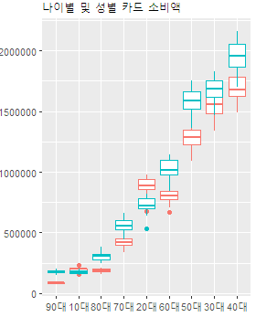
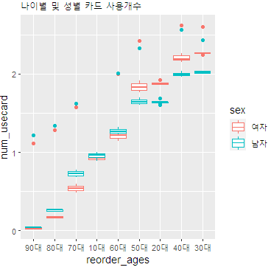
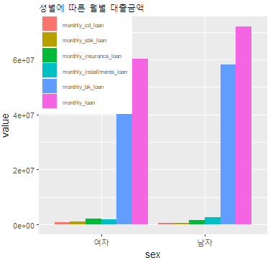
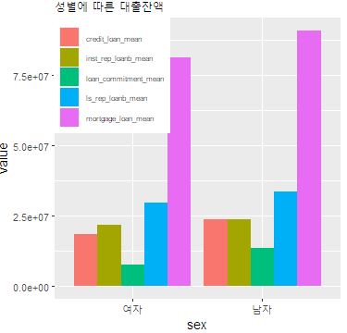
[STEP1] - 성별 금융스타일 비교
“성별에 따른 차이가 뚜렷하게 나타난다고 보기 어려움”

Slide 6
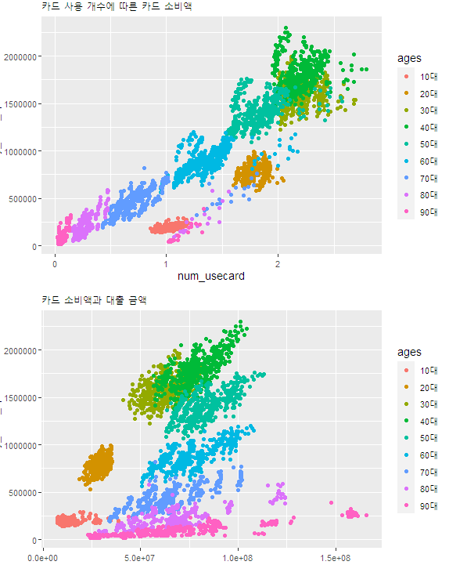
[STEP1] - 나이별 금융스타일 비교
“나이대에 따라 소비 성향 뚜렷한 차이를 보임”

Slide 7
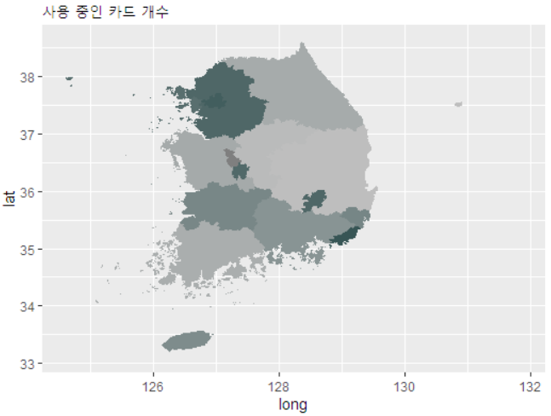
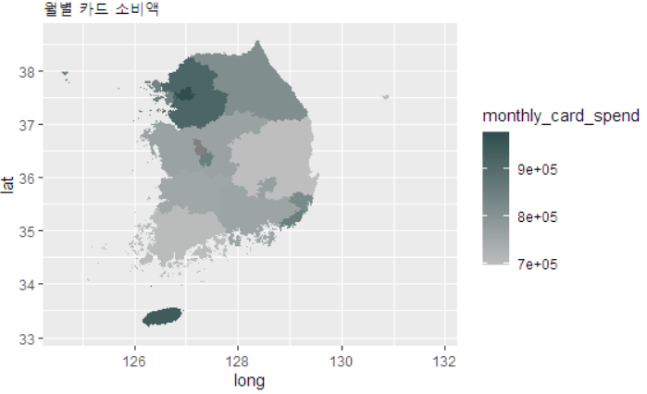
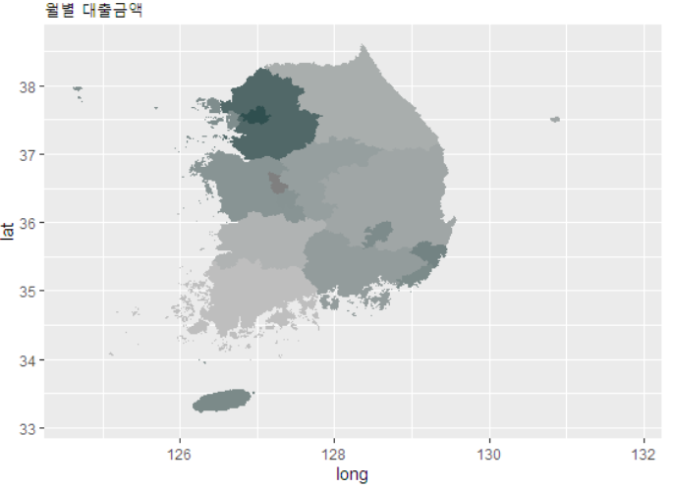
[STEP1] - 지역별 금융스타일 비교
“경제활동이 활발한 수도권/광역시 지역과 지방은
확실한 차이가 있는 것으로 보임.”

Slide 8
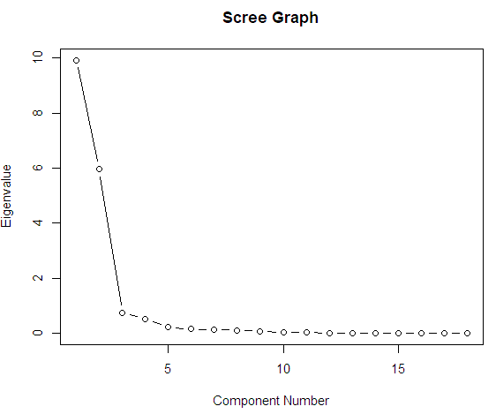
[STEP2] – 주성분 인자분석(PCFA)
2개의 인자 선택시, 공통분산
avg_score | 0.2 | num_opencard | 0.02 | num_usecard | 0.03
monthly_card_spend | 0.03 | monthly_lc | 0.04 | monthly_loan | 0.02
monthly_bk_loan | 0.6 | monthly_cd_loan | 004 | monthly_installments_loan | 0.09
monthly_insurance_loan | 0.26 | monthly_sbk_loan | 0.27 | loan_commitment | 0.31
inst_rep_loanb | 0.18 | ls_rep_loanb | 0.12 | credit_loan | 0.24
mortgage_loan | 0.03 | credit_card_payment | 0.06 | credit_card_installments_payment | 0.08
0에 가까울수록 인자가 변수를 잘 설명한다고 할 수 있다.
=> 3개의 인자 선택

Slide 9
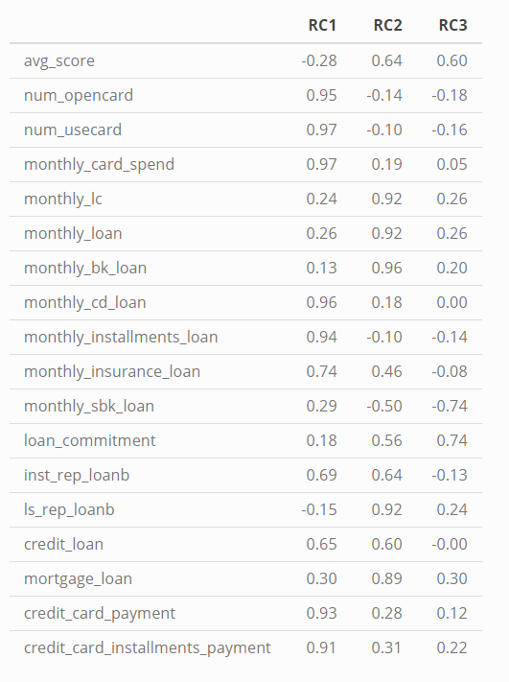
[STEP2] – 주성분 인자분석(PCFA)
(1) RC1(첫번째 인자)
: 카드개설개수 , 카드사용개수 , 카드소비액 , 월별카드대출금액 , 월별할부대출금액 , 월별보험대출금액 , 분할상환대출금액 , 신용카드사용금액 , 신용카드할부사용금액 , 카드대출금액
카드 사용이 활발하다.
(2) RC2(두번째 인자)
: 신용점수, 대출약정금액, 대출 총 금액, 은행대출금액, 일시상환대출금액, 주택담보대출금액
재정이 넉넉하나 주택, 건물 등을 구매하기 위해
큰 목돈을 마련하기 위한 대출
(3) RC3(세번째 인자)
: (-)월별저축은행금액/한도대출금액
RC3 높으면 한도대출금액 많고 RC3 낮으면 저축은행을 통해 대출
* 한도대출금액 – 마이너스통장,
* 저축은행대출 – 제2금융권으로 낮은 조건으로 대출을 받을 수 있으나 대출 이자가 높다.

Slide 10
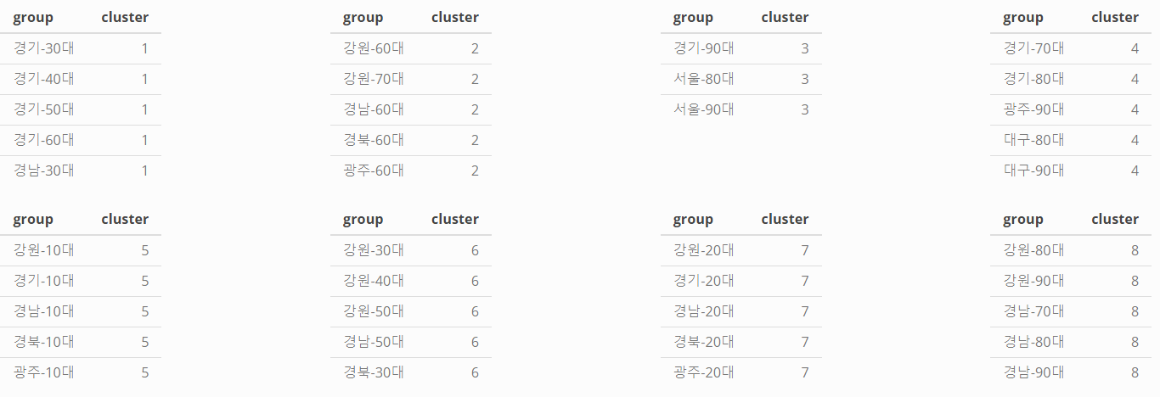
[STEP2] – Clustering(K-means)
Cluster1. 경제활동 활발한
지역의 3-50대
Cluster2. 지방의 6-70대
Cluster3. 수도권의 8-90대
Cluster4. 경제활동 활발한
지역의 8-90대
Cluster5. 모든 지역의 10대
Cluster6. 지방의 3-50대
Cluster7. 모든 지역의 20대
Cluster8. 지방의 8-90대

Slide 11
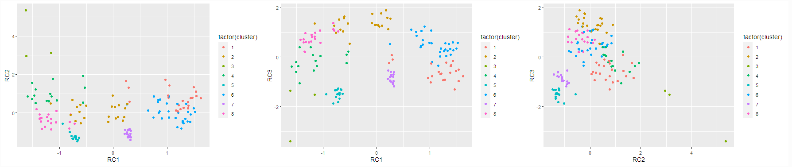
[STEP2] – PCFA 및 Clustering 결과, 군집별 특징
③
⑧
➁
⑥
④
④
①
⑦
①
➁
⑤
⑧
⑥
③
⑤
⑦
1. 경제활동 활발한 지역의 3-50대
카드 활용도가 매우 높고 주택담보, 일시상환 유형의 대출이 약간 있습니다.
카드 사용이나 대출 등은 평균적이나 한도대출(마이너스통장) 사용이 매우 높습니다.
2. 지방의 6-70대
3. 수도권의 8-90대
카드사용율이 매우 낮으나 대출이 매우 많습니다. 특히 저축은행 대출 사용도 매우 높습니다.
4. 수도권을 제외한 경제활동 활발한 지역의 8-90대
카드사용율 매우 낮으며 약간의 대출이 있으나 마이너스통장이나 제2금융권을 이용하지는 않습니다.
5. 모든 지역의 10대
카드사용률이 굉장히 낮고 은행을 통한 대출금액도 굉장히 낮으나 저축은행을 통해 대출을 하는 경우가 많아 보입니다.
6. 지방의 3-50대
카드 활용도가 매우 높으며 대출은 평균적으로 가지고 있으나 한도대출(마이너스통장) 사용이 약간 있습니다.
7. 모든 지역의 20대
카드 사용율은 평균적이며 은행을 통한 대출보다는 약간 저축은행을 이용하는 경향이 있다.
8. 지방의 8-90대
카드사용율, 대출 모두 낮으나 한도대출(마이너스통장)을 약간 이용합니다.

Slide 12
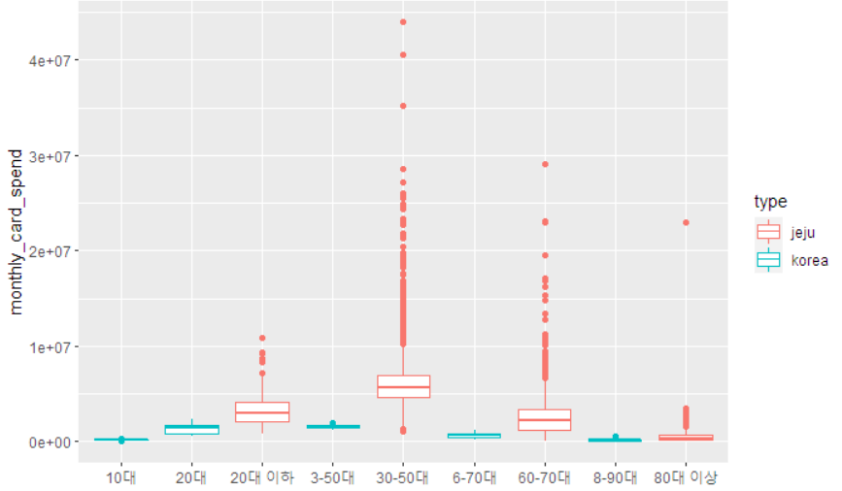
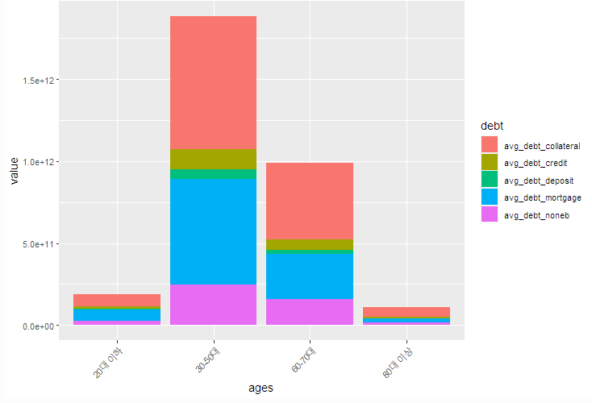
[STEP3] – 제주도 주민의 특성
월별 카드 소비액이 모든 나이대에서 전국 평균보다 훨씬 많은 것을 알 수 있으며
대출 시 비은행권 대출보다는 주택담보대출, 물건대출을 주로 이용

Slide 13
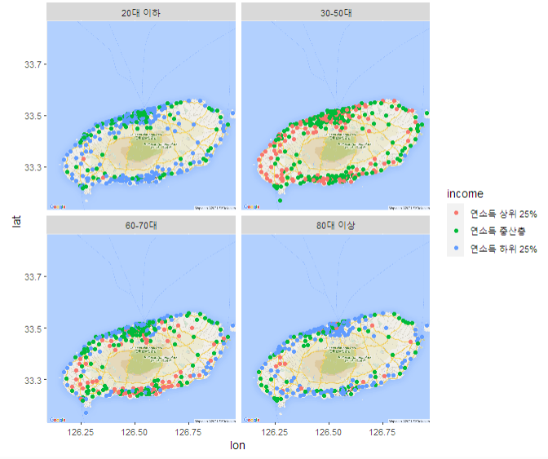
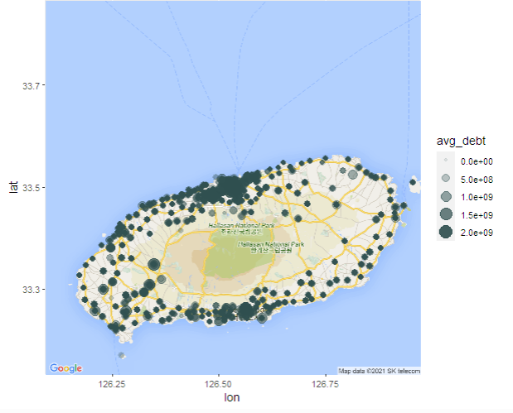
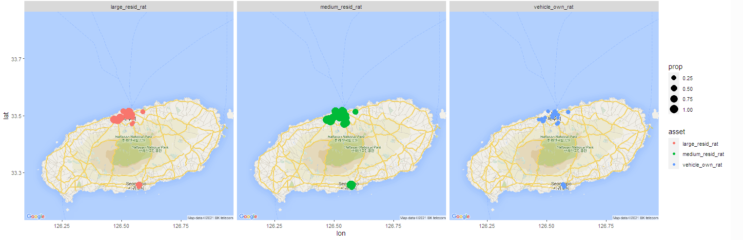
[STEP3] – 제주도 주민의 특성
지역별로 보았을 때, 지역에 따른 소비액 차이는 크게 없는 것으로 보이지만
부동산, 자동차 소유 수를 보아 제주국제공항 근처와 서귀포 시청 지역 근처에서
경제 활동이 활발하게 이루어지는 것으로 보며, 대출 또한, 주로 이 지역에서 자주 사용한다.

Slide 14
[STEP3] – 제주도 주민을 위한 금융 상품
제주도 주민의 20대, 3-50대, 6-70대 모두 전국 3-50대 월별 카드 소비액보다 많으므로
앞서 STEP2에서 알아낸 Cluster1,6에 속하는 3-50대 나이가 주로 사용하는 카드 상품을 추천하는 것이 적합합니다.
대출은 주로 경제활동이 활발하게 이루어지고 있는
제주공항지역, 서귀포 시청 지역 근처에 거주하고 계신 분에게 추천드리는 것이 적합합니다.
하지만 이때, 제2금융권이나 한도대출보다는 주택담보대출 등을 추천하는 것이 적합합니다.
이외에 제주도 주민이 아니더라도 자신의 나이, 거주지,
평균적으로 사용하는 소비액, 대출 상황 등을 입력함으로써
같은 군집에 포함되는 다른 이들이 주로 사용하는 금융 상품을 추천할 수 있습니다.

Slide 15
Shiny App

Slide 16


